Slide 1
Итоги 2021-2022
Олонецкая ДЮСШ

Slide 2
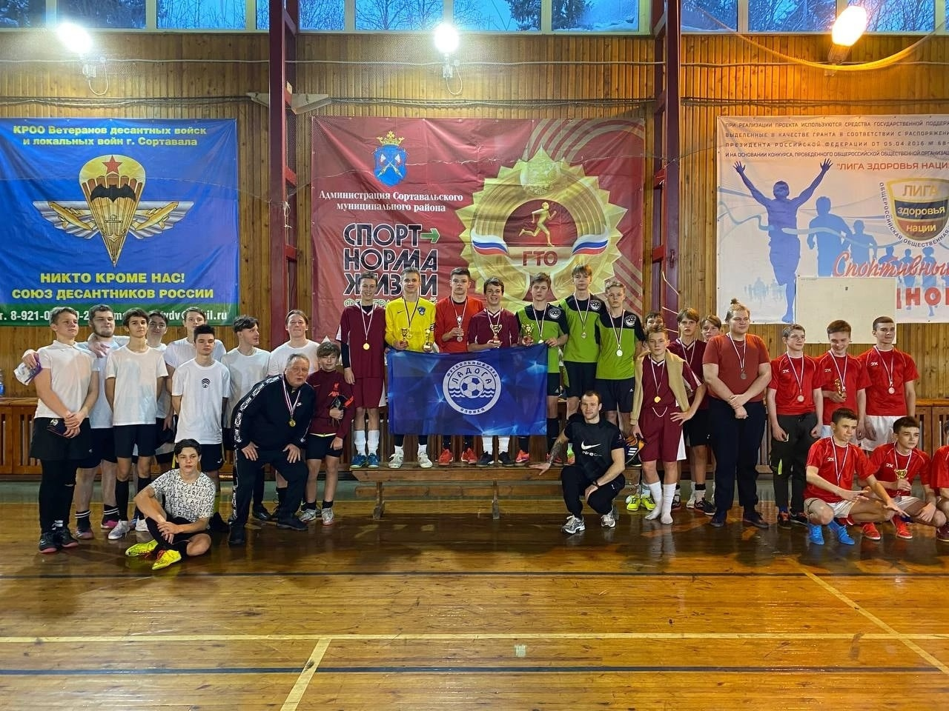
Турнир по мини-футболу п. Хелюля
1 место - "Ладога 2007" 2 место - "Ладога 2008

Slide 3
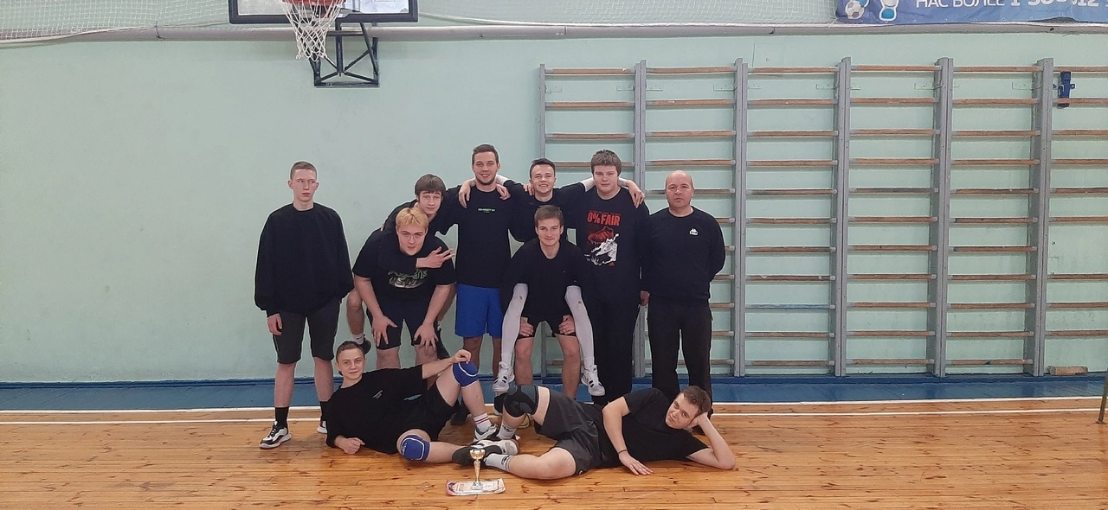
Первенство района по волейболу среди юношей.
1 место -МКОУ СОШ 1 2 место - Мегрегская ООШ 3 место- Техникум Среди детей до 9 класса 1место -Мегрегская ООШ 2место - Туксинская ООШ

Slide 4
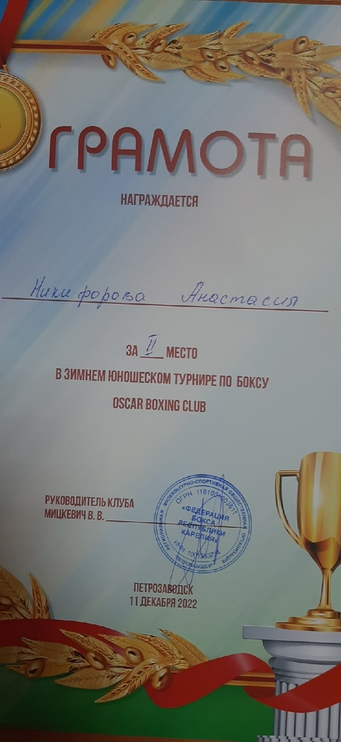
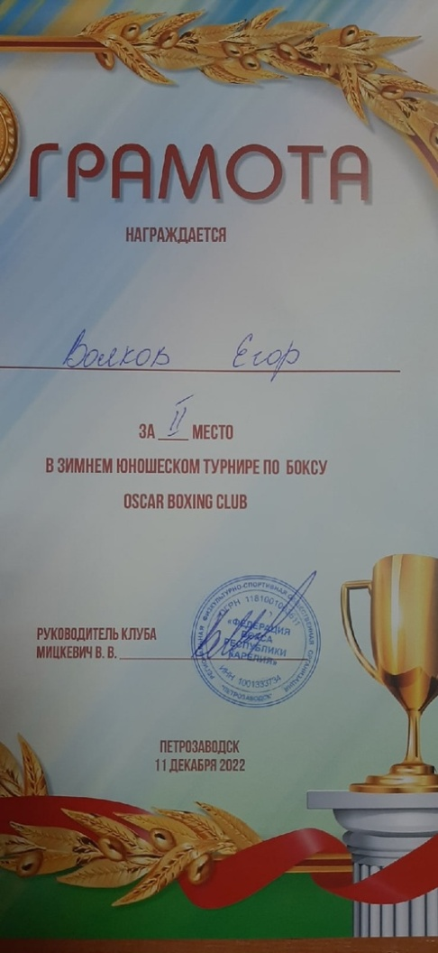
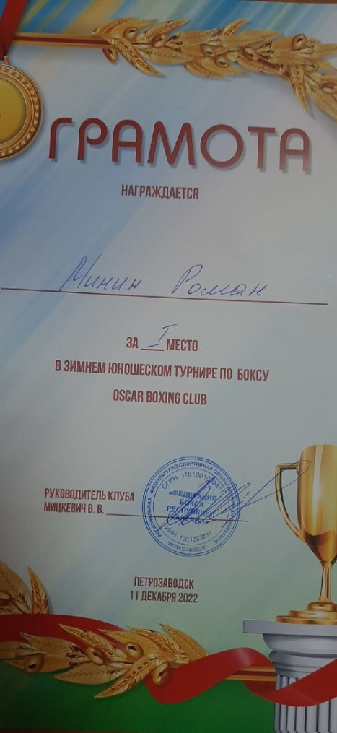
Зимний турнир по боксу г Петрозаводск

Slide 5
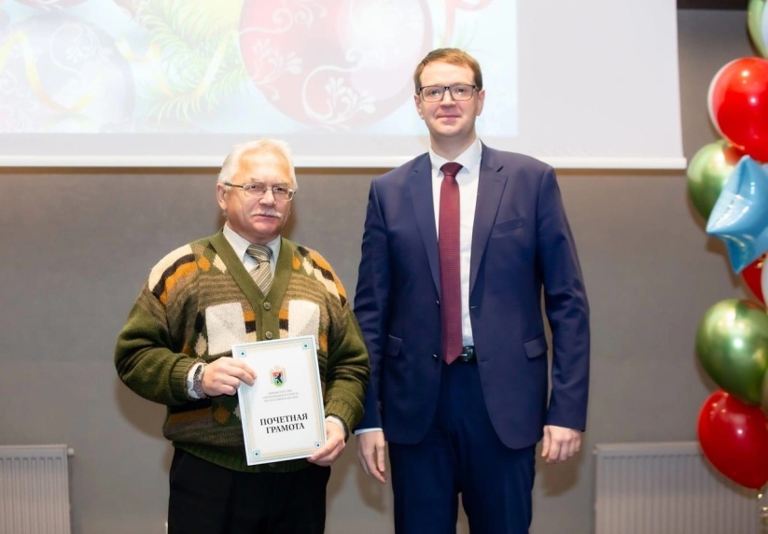
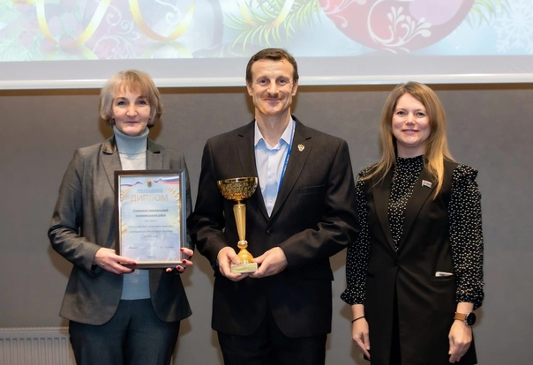
15 декабря на Республиканском спортивном вечере наградили спортсменов, тренеров и команды по итогам 2022 года
В Петрозаводске состоялся VI съезд работников физической культуры и спорта Карелии. Раз в пять лет специалисты со всех районов республики собираются вместе, чтобы подвести итоги и выработать планы на следующий период. На Съезде состоялось пленарное заседание и круглые столы, на которых в формате дискуссионных площадок обсуждались вопросы развития детско-юношеского спорта, внедрения комплекса «Готов к труду и обороне», антидопинговой деятельности. Почётной грамотой Министерства образования и спорта награждён директор спортивной школы Александр Хейнонен. Кубок и диплом вручён Олонецкому национальному району за 1 место в комплексном зачёте среди городских округов и муниципальных районов. Поздравляем наших спортсменов с победой и желаем новых спортивных достижений.

Slide 6
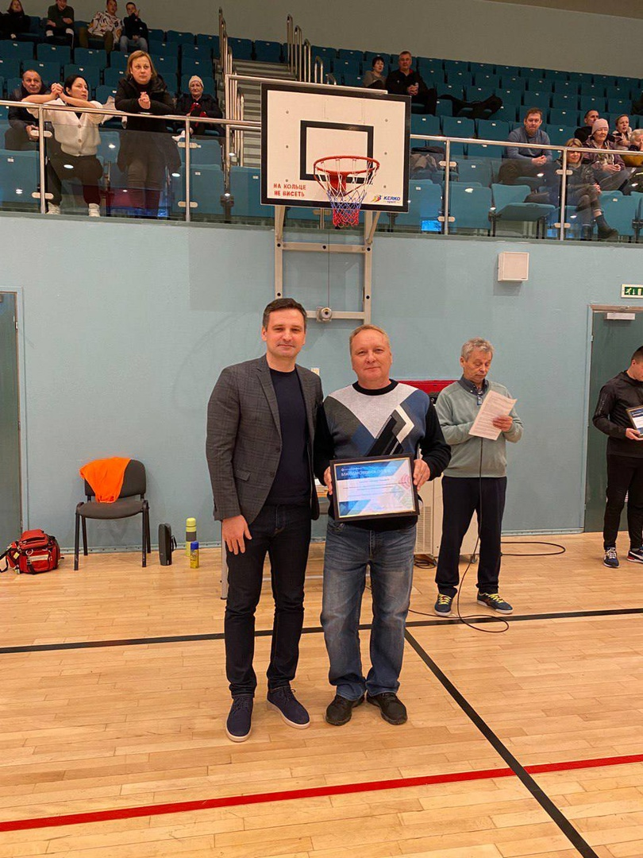
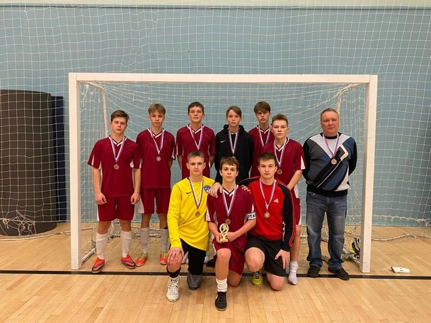
Поздравляем команду "Ладога" с 3 местом в Первенстве Карелии по мини-футболу среди юношей до 16 лет!

Slide 7
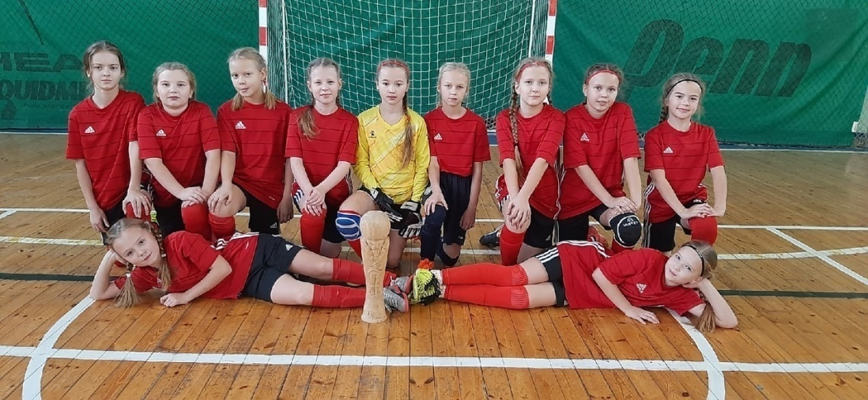
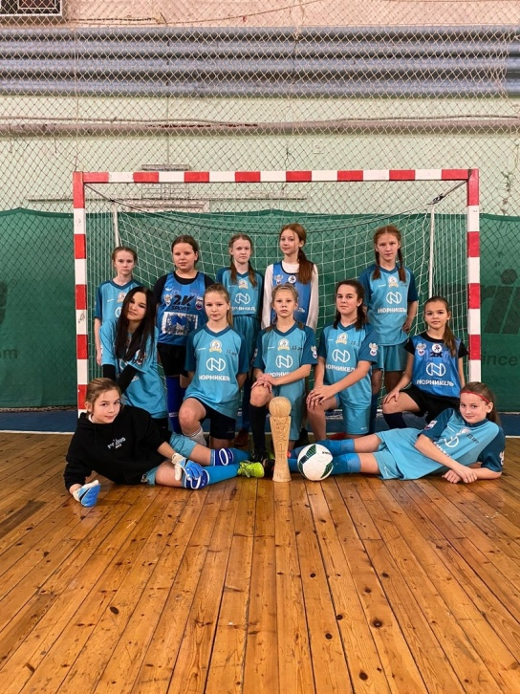
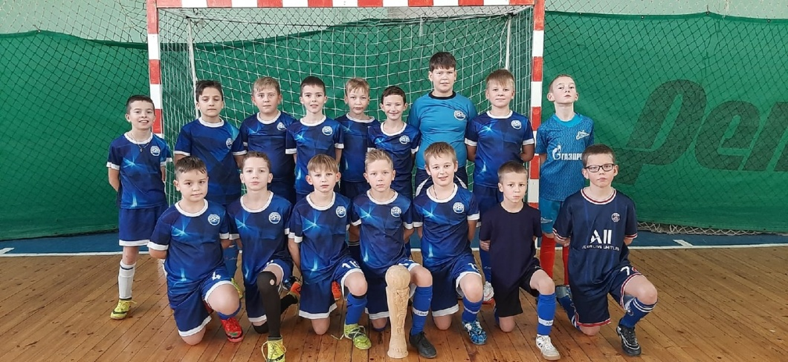
Турнир по мини-футболу "Паккайне", победила дружба.

Slide 8
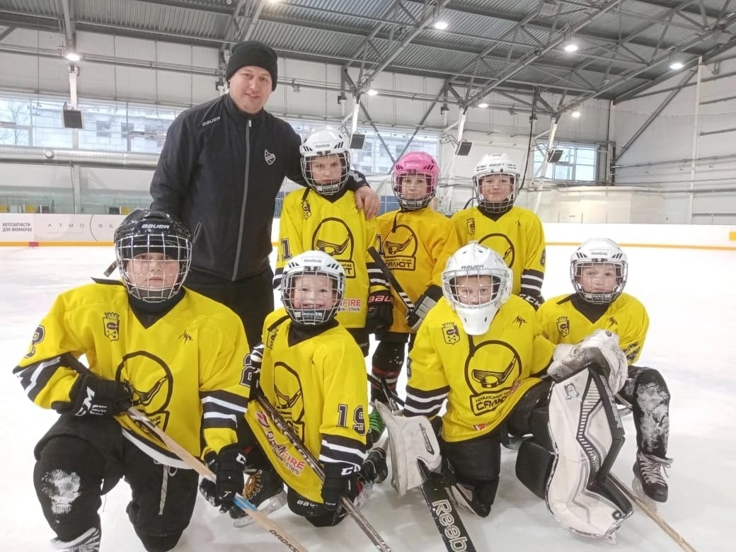
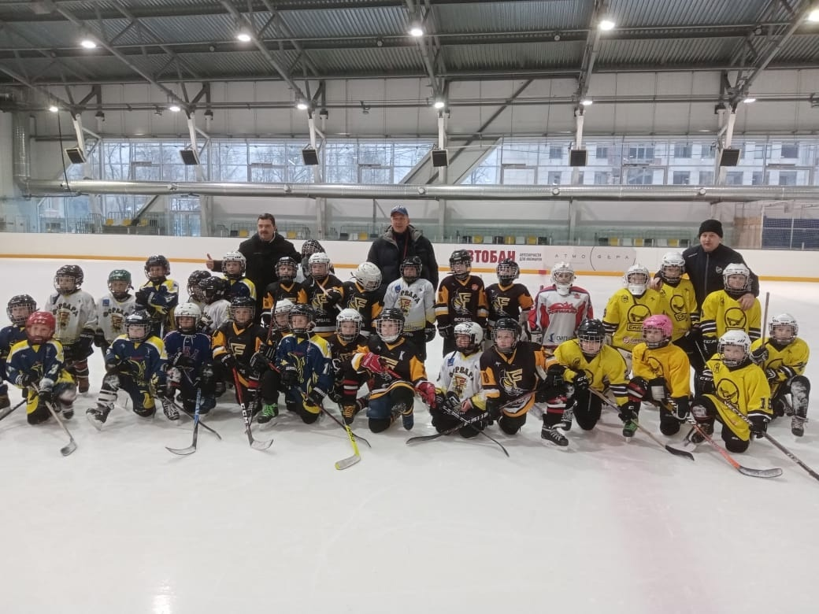
Лодейное Поле

Slide 9
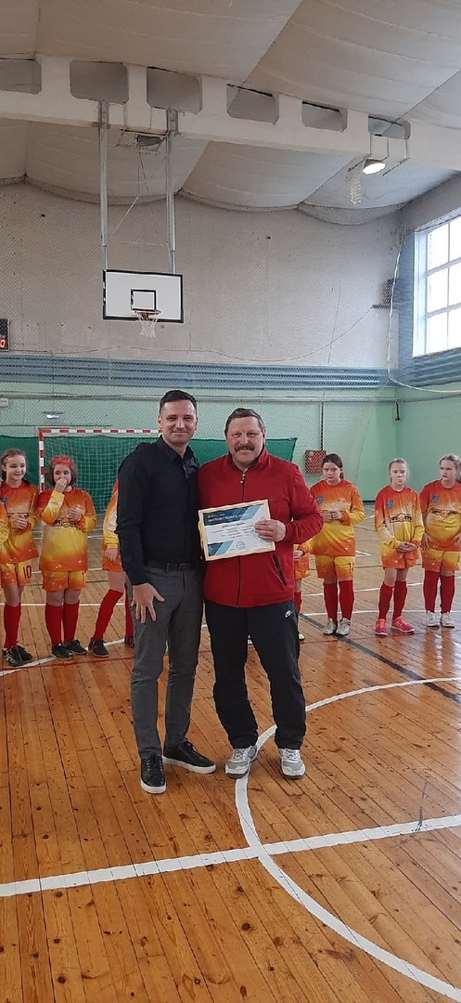
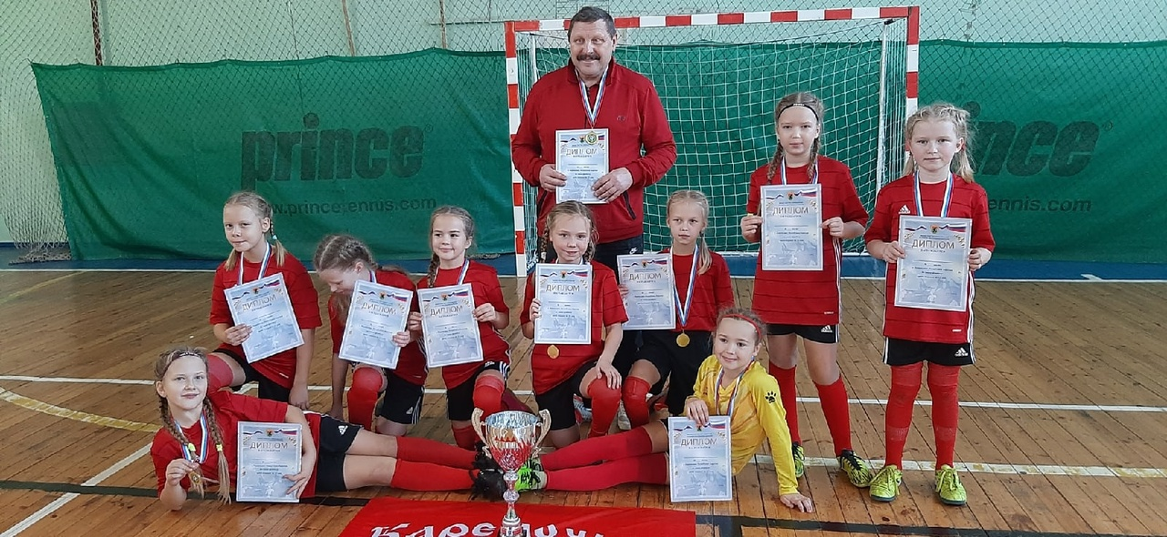
Результаты Первенства РК по мини-футболу среди девушек.
1 место по 2011-2012 г.р. - "Карелочка" 1 место по 2009-2010 г.р. - "Север" г. Кемь 1 место по 2007-2008 г.р.-"Север" г. Кемь 1 место по 2005-2006 г.р. - МУ СШ 7 г. Петрозаводск

Slide 10
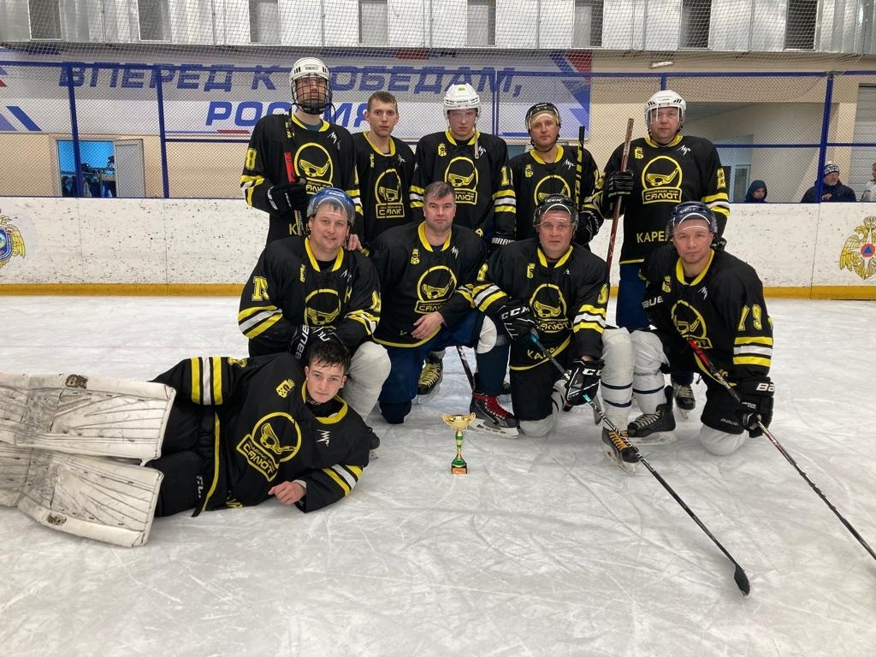
5-6 ноября состоялся открытый турнир по хоккею с шайбой среди мужских команд на Приз главы Вытегорского муниципального района, посвящённого дню народного единства. Команда "Салют" г. Олонец заняла почётное первое место.

Slide 11
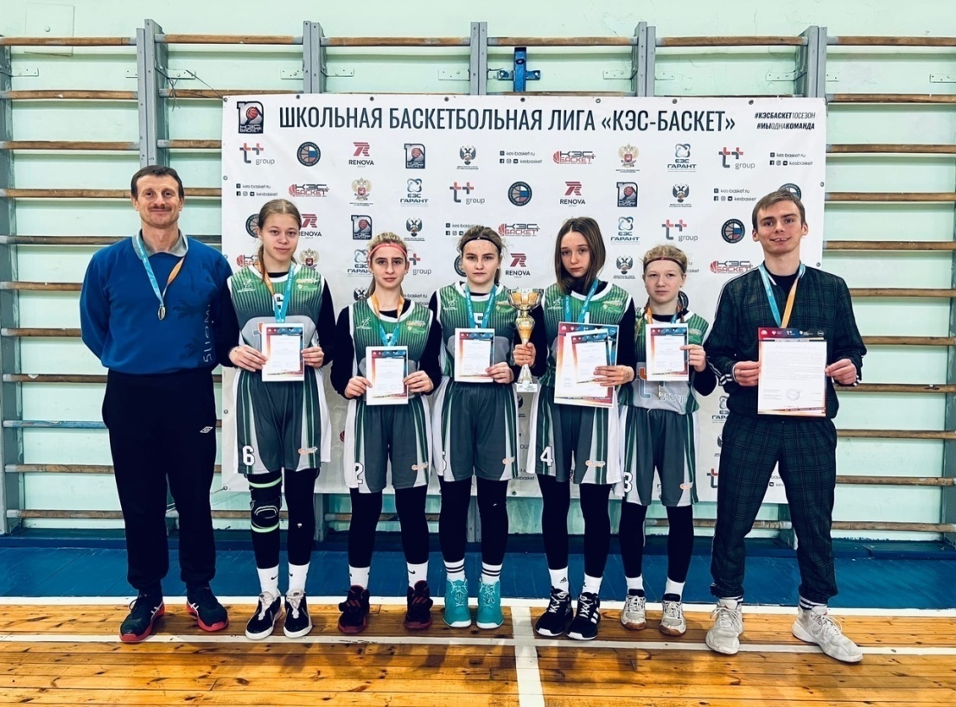
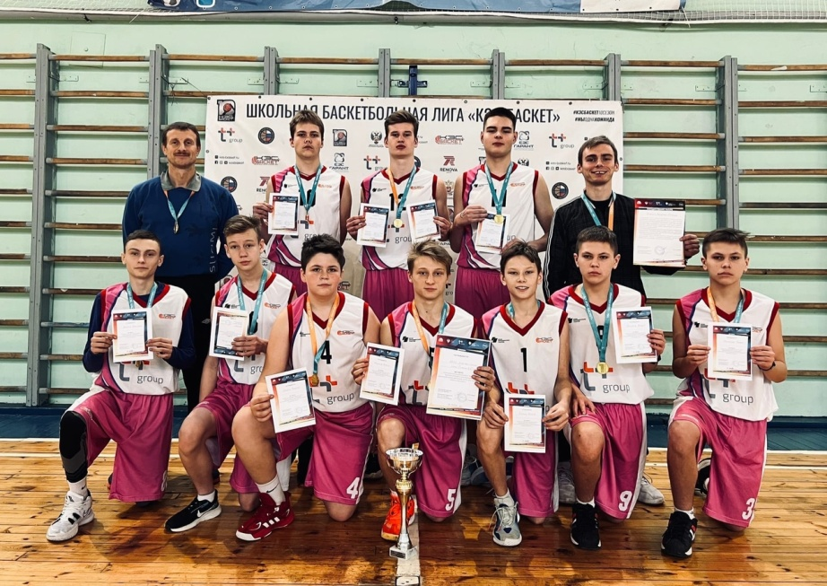
«КЭС-БАСКЕТ» сезона 2022-2023г.г. г.Олонец.
По итогам проведения Чемпионата: Юноши: 1 место - МКОУ «ООШ №2 г.Олонца имени Сорвина В.Д» 2 место - МКОУ «Мегрегская основная общеобразовательная школа» 3 место - МКОУ «Видлицкая СОШ» Девушки: 1 место - МКОУ «ООШ №2 г.Олонца имени Сорвина В.Д» 2 место - МКОУ «Мегрегская основная общеобразовательная школа» 3 место - МКОУ «Видлицкая СОШ»

Slide 12
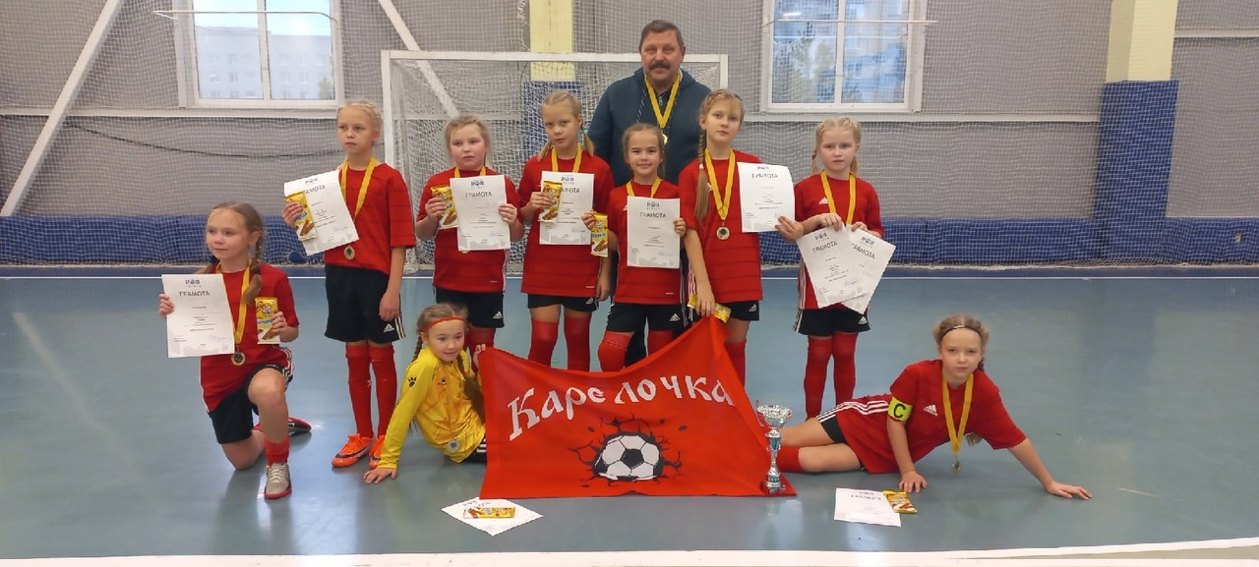
02.11.2022 г.Волхов ,турнир по мини-футболу среди девочек"Приз осенних каникул" .
В соревнованиях учавствовали КРИСТАЛЛ-1 и КРИСТАЛЛ-2 г.Санкт -Петербург,ТАТЬЯНА 1 И ТАТЬЯНА 2 г.Волхов и наша КАРЕЛОЧКА-2012 ЗОЛОТЫЕ ЧЕМПИОНЫ!

Slide 13
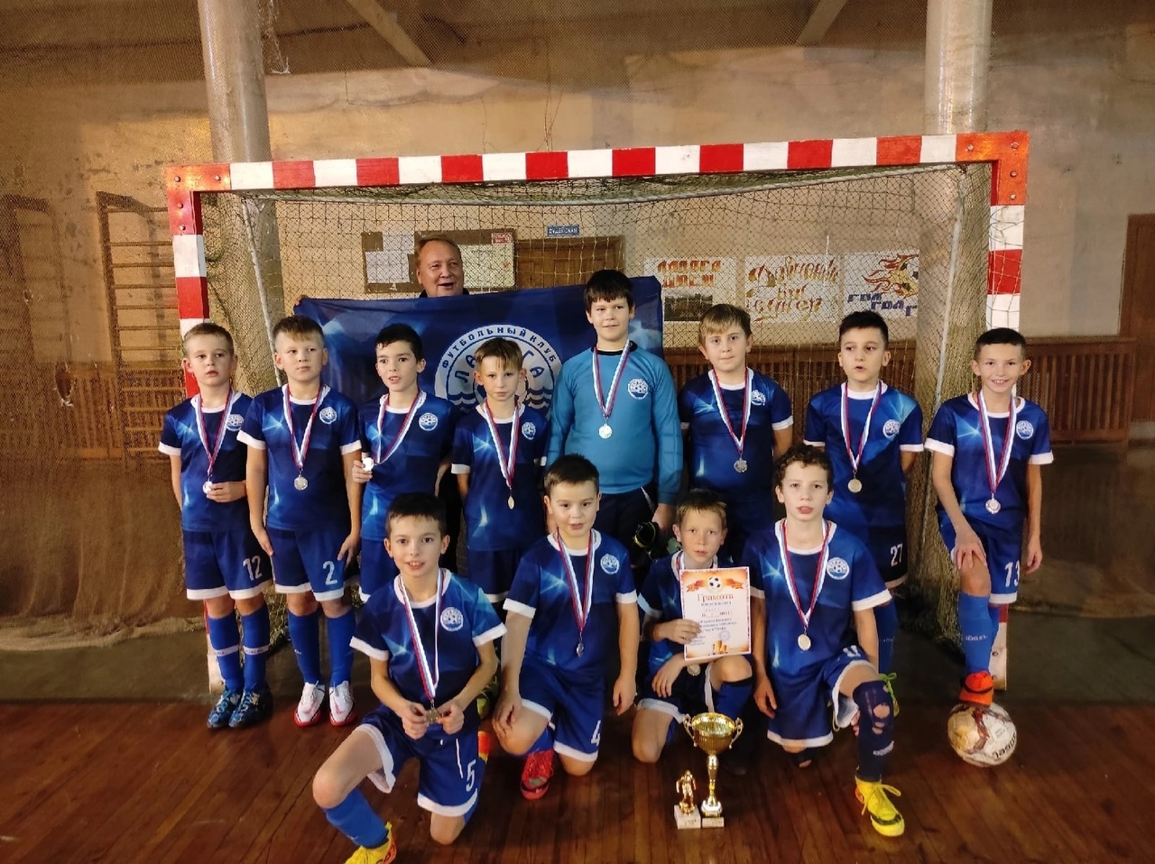
29.10.2022 в г.Сортавала прошёл открытый фестиваль по футболу среди мальчиков 2012-2013 г.р. "Мир футбола". Наша команда "Ладога 2012" в у порнейшей борьбе заняла 2 место

Slide 14
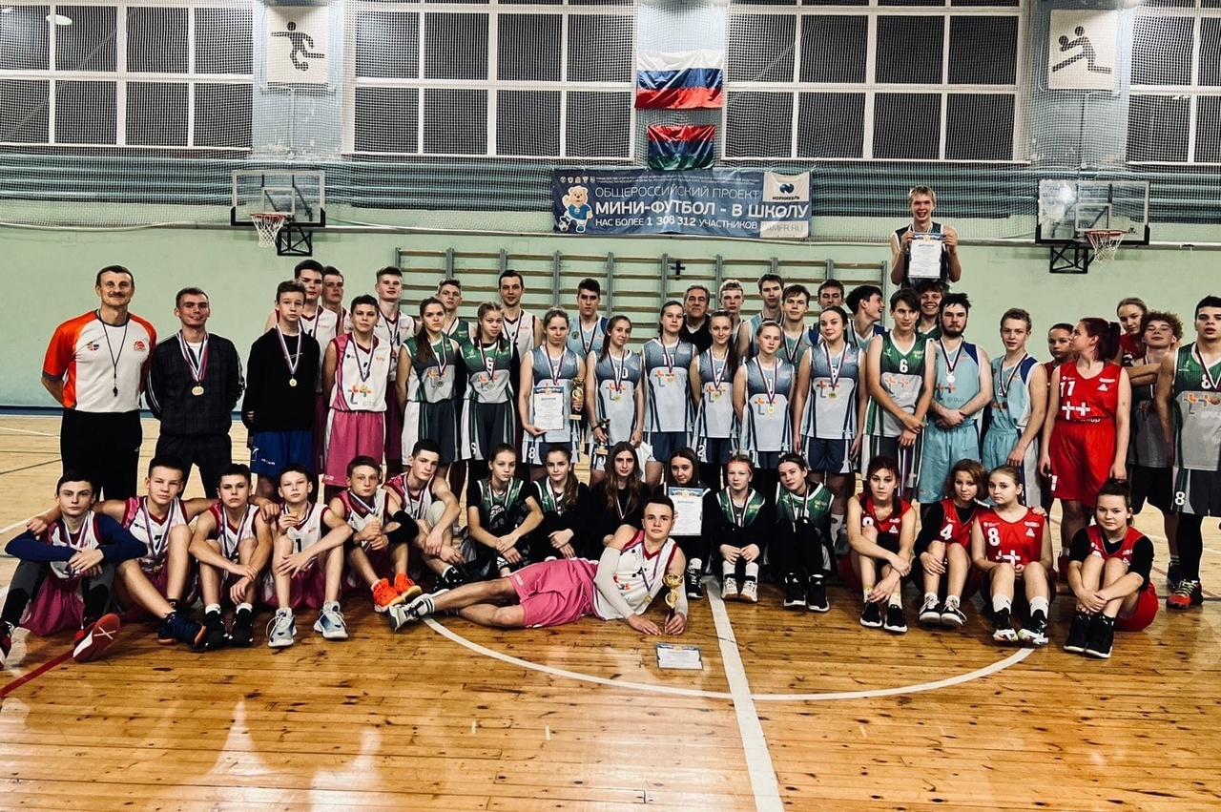
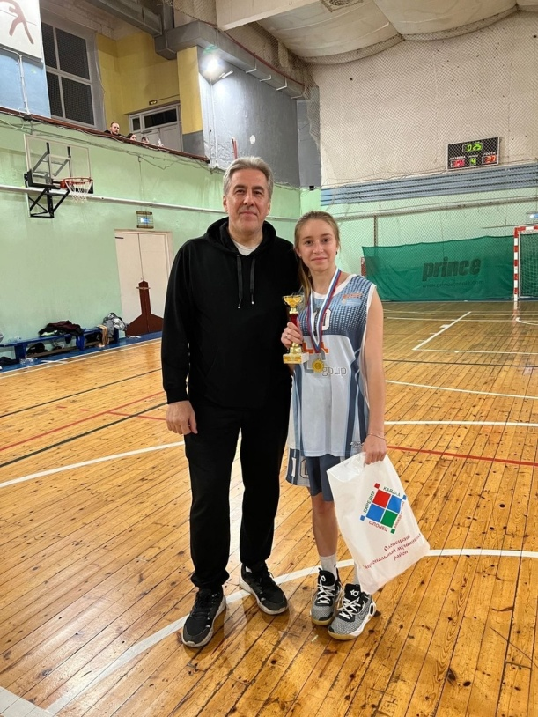
Открытый кубок Главы администрации Олонецкого национального муниципального района по баскетболу.

Slide 15
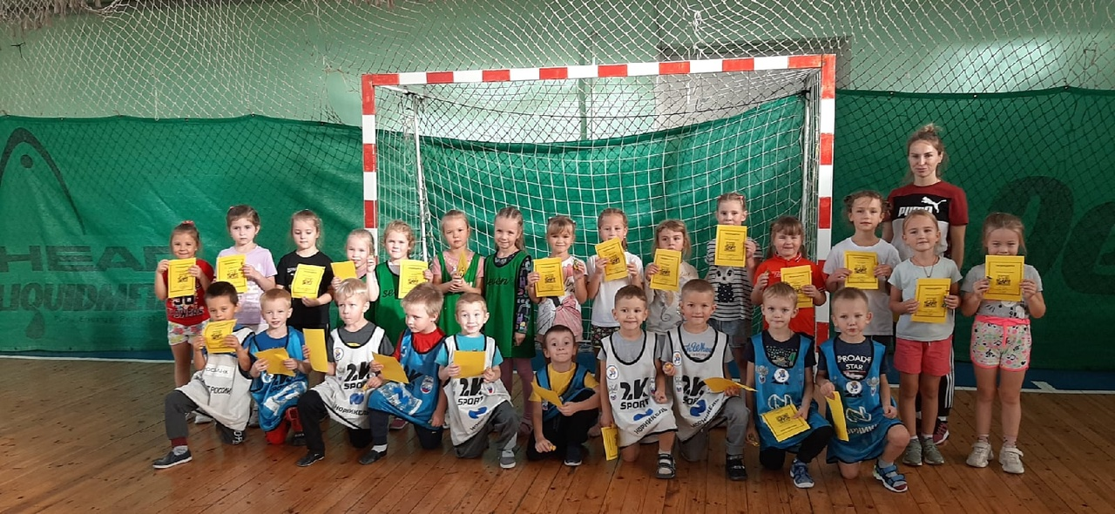
Праздник футбола. Детский сад "Гномик" и футбольная команда "Карелочка"

Slide 16
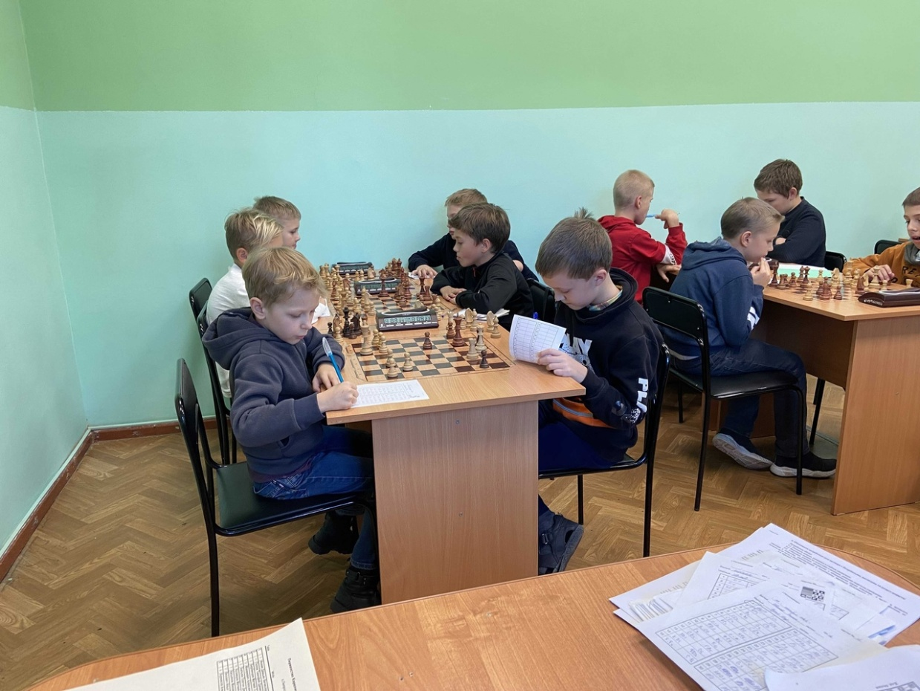
С 13.10 - 16.10.22 наши ребята Рунев Степа, Фомин Ваня и Бербенцев Матвей приняли участие в личном пер-ве Карелии по классическим шахматам. Матвей занял третье призовое место.

Slide 17
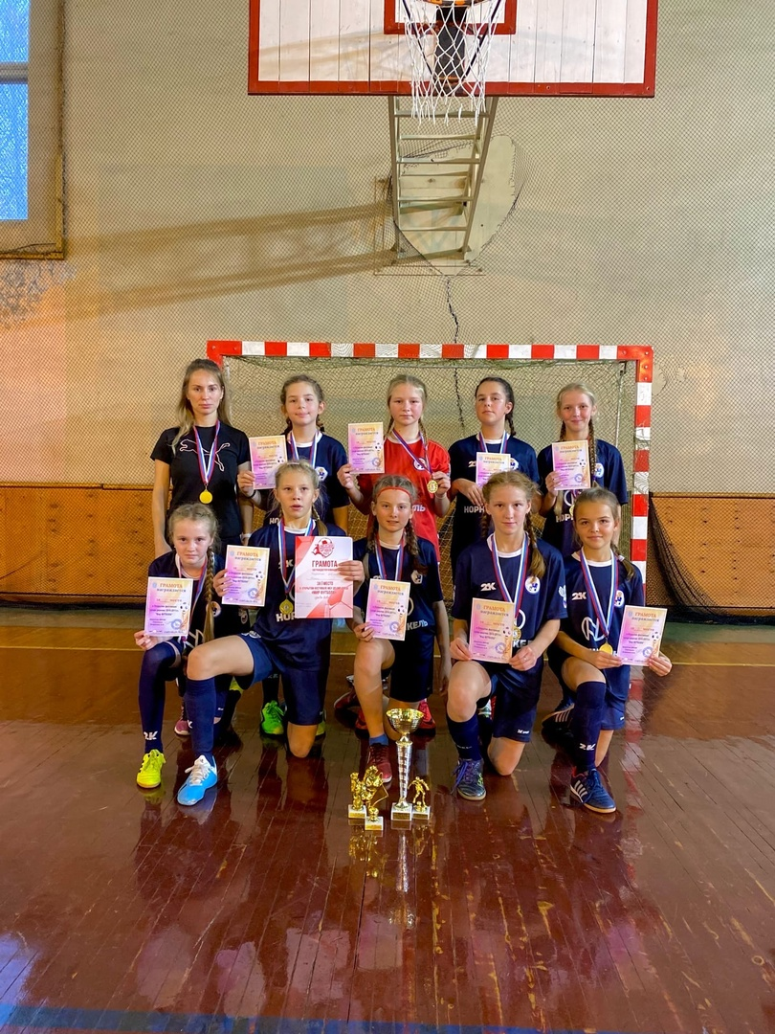
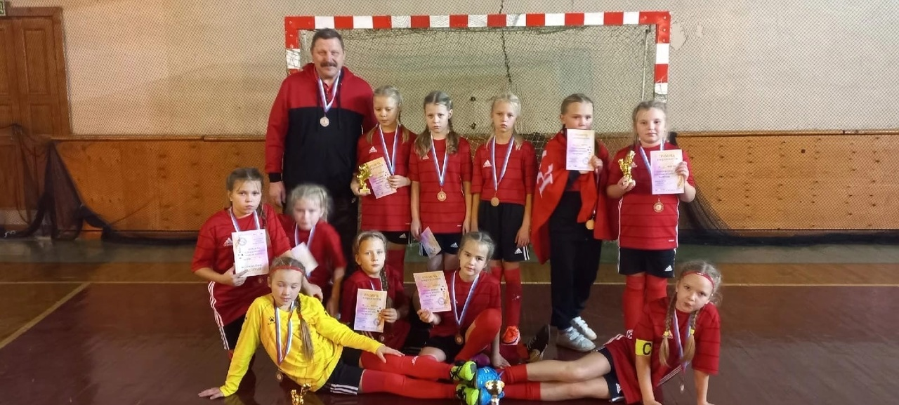
Открытый фестиваль среди девочек 2010-2011 и 2012-2013 г.р. «Мир футбола» . Город Сортавала. Карелочка 2010 - 1 место Карелочка 2012 - 2 место

Slide 18
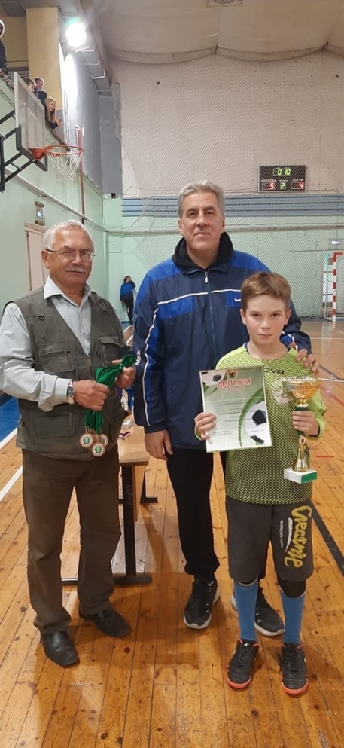
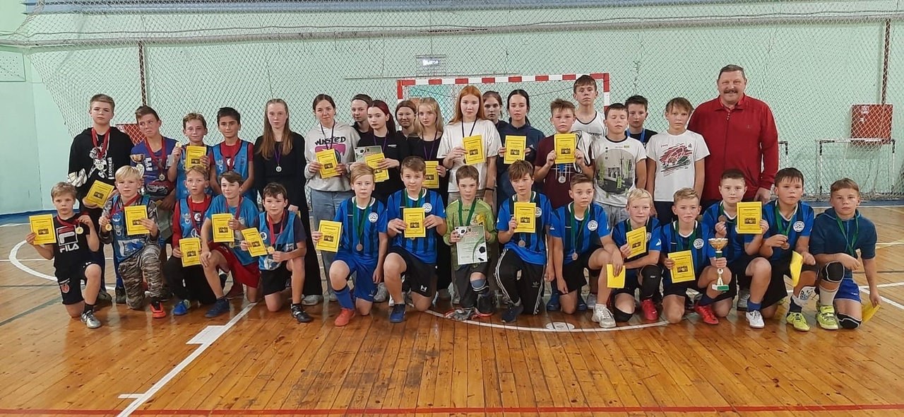
турнир дворовых команд по футболу имени Е.И. Зорина

Slide 19
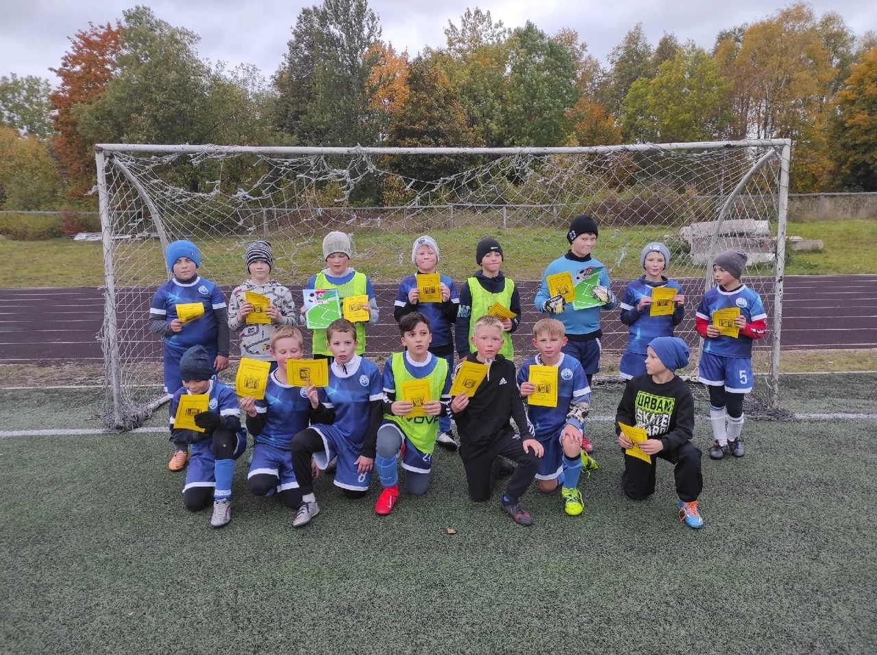
в честь Дня города Олонца прошёл турнир по футболу среди учащихся 2012-2013 года рождения.

Slide 20
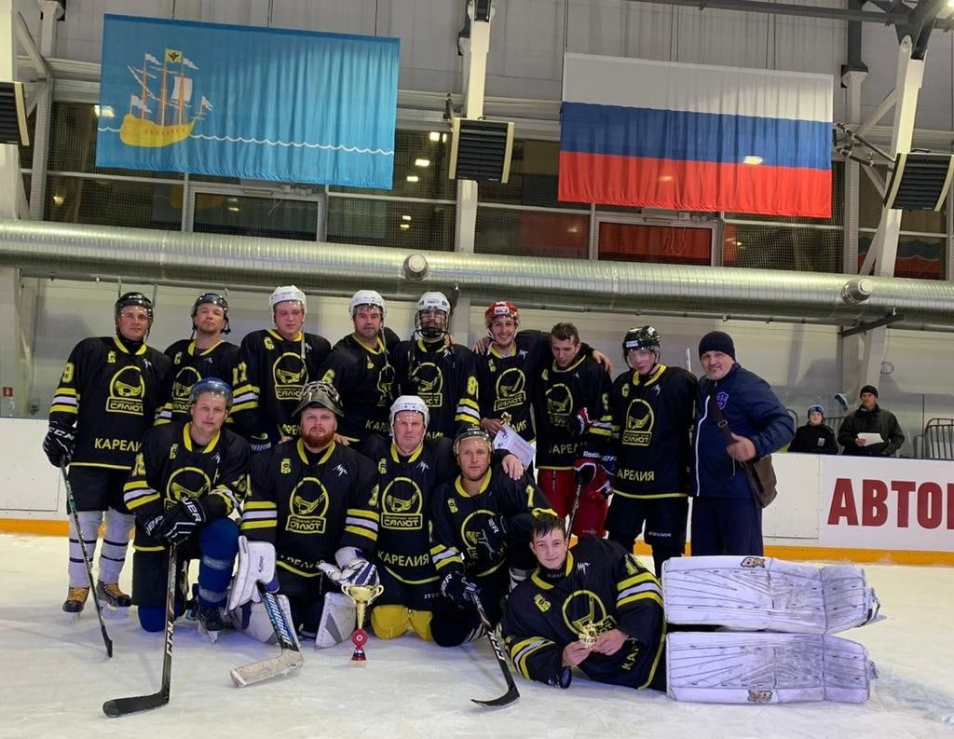
ХХ "Салют". Мужчины. 1 место! "Кубок Родины Балтийского Флота". Г. Лодейном поле. Поздравляем ребят!

Slide 21
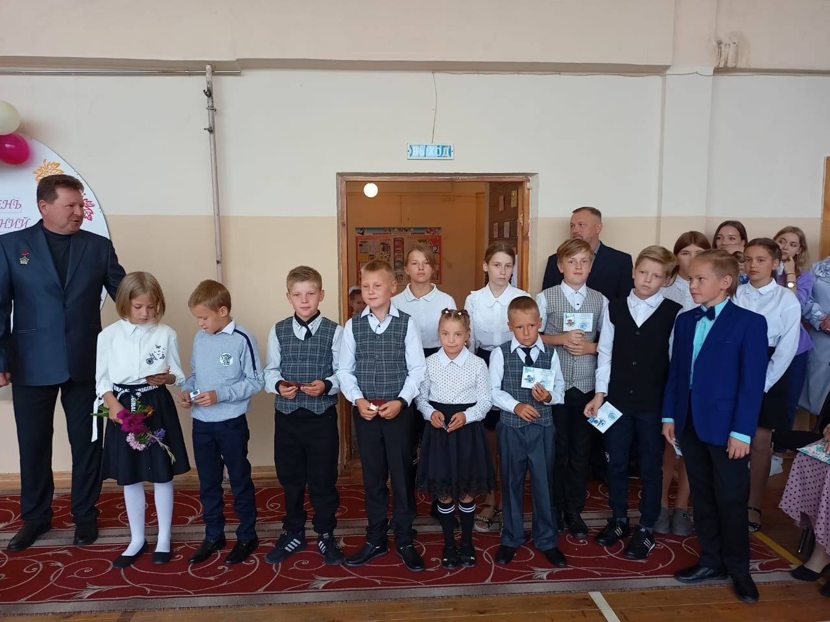
1 сентября в Мегрегской ООШ, вручение знаков ГТО и удостоверений к ним.

Slide 22
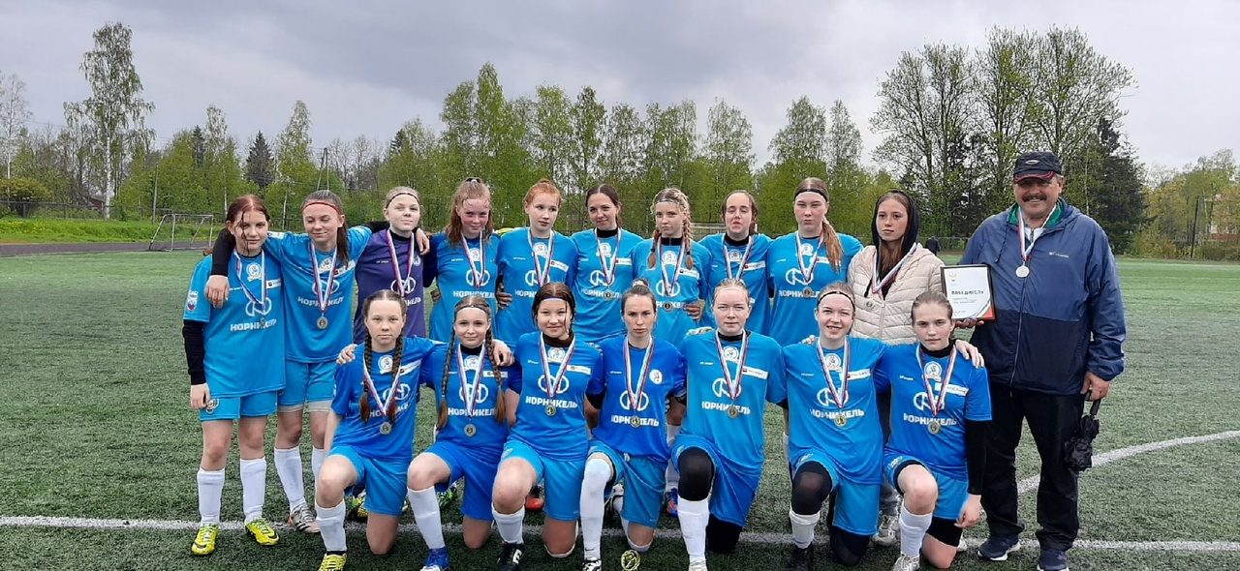
8 мая 2022 г. в г.Олонце на городском стадионе Кубк республики Карелия среди женщин в формате 11х11

Slide 23
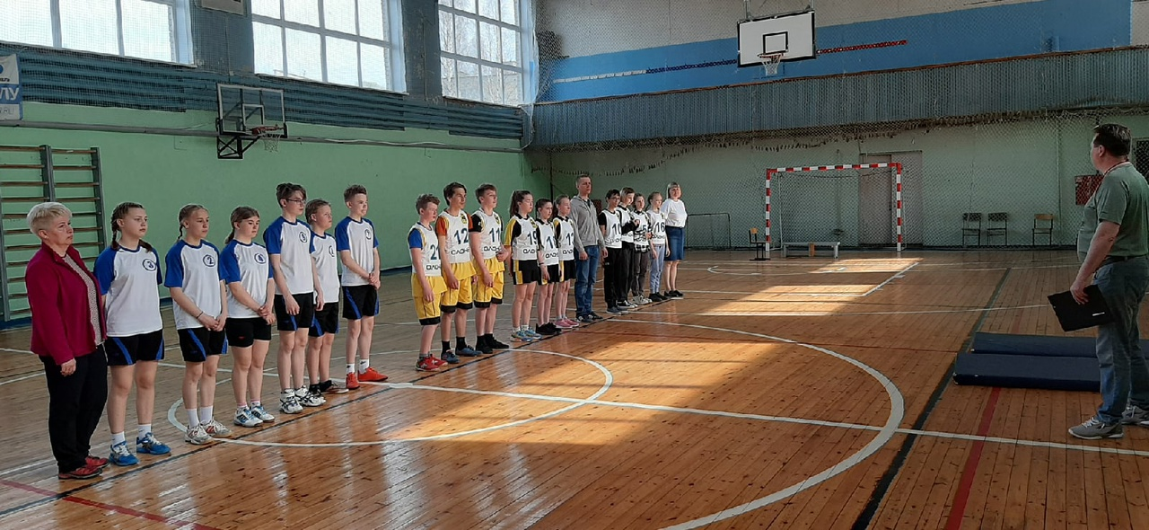
Победители и призёры муниципальных этапов соревнований 2021-2022 учебного года. Президентские спортивные игры
Баскетбол 3х3: Девушки 1 место – МКОУ «СОШ № 2 г. Олонца» 2 место – МКОУ «СОШ № 1 г. Олонца» 3 место – МКОУ «Видлицкая СОШ» Юноши 1 место – МКОУ «СОШ № 2 г. Олонца» 2 место – МКОУ «СОШ № 1 г. Олонца» 3 место – МКОУ «Видлицкая СОШ» Настольный теннис: 1 место – МКОУ «Видлицкая СОШ» 2 место – МКОУ «СОШ № 1 г. Олонца» 3 место – МКОУ «СОШ № 2 г. Олонца» Волейбол: Девушки 1 место – МКОУ «СОШ № 1 г. Олонца» 2 место – МКОУ «Видлицкая СОШ» 3 место – МКОУ «СОШ № 2 г. Олонца» Юноши 1 место – МКОУ «СОШ № 1 г. Олонца» 2 место – МКОУ «СОШ № 2 г. Олонца» 3 место – МКОУ «Видлицкая СОШ» Легкая атлетика: 1 место – МКОУ «СОШ № 1 г. Олонца» 2 место – МКОУ «СОШ № 2 г. Олонца» 3 место – МКОУ «Видлицкая СОШ» В командном зачете: 1 место – МКОУ «СОШ № 1 г. Олонца» 2 место – МКОУ «СОШ № 2 г. Олонца» 3 место – МКОУ «Видлицкая СОШ» Президентские состязания Сельские школы В командном зачете: 1 место – МКОУ «Ильинская СОШ» 2 место – МКОУ «Мегрегская ООШ»

Slide 24
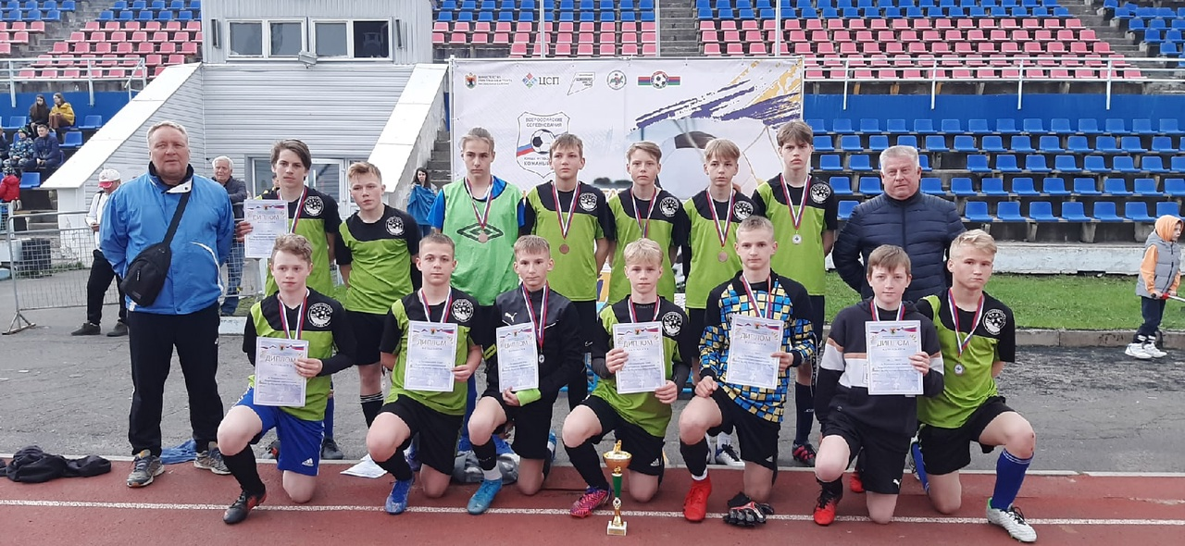
Республиканский этап Всероссийских соревнований на приз клуба "Кожаный мяч" 2022 3 место - Ладога 2007-08

Slide 25
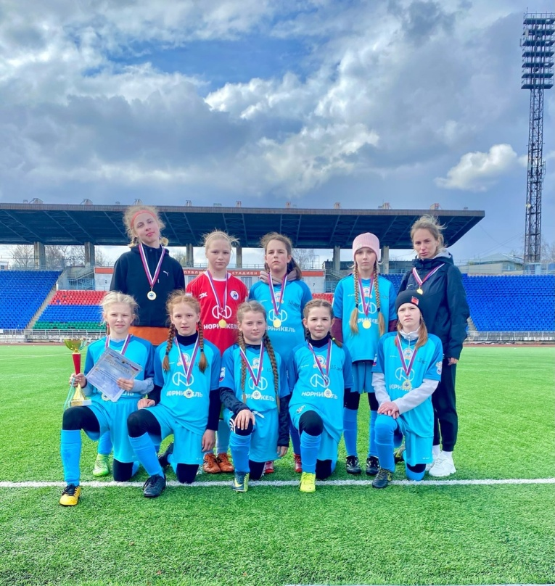
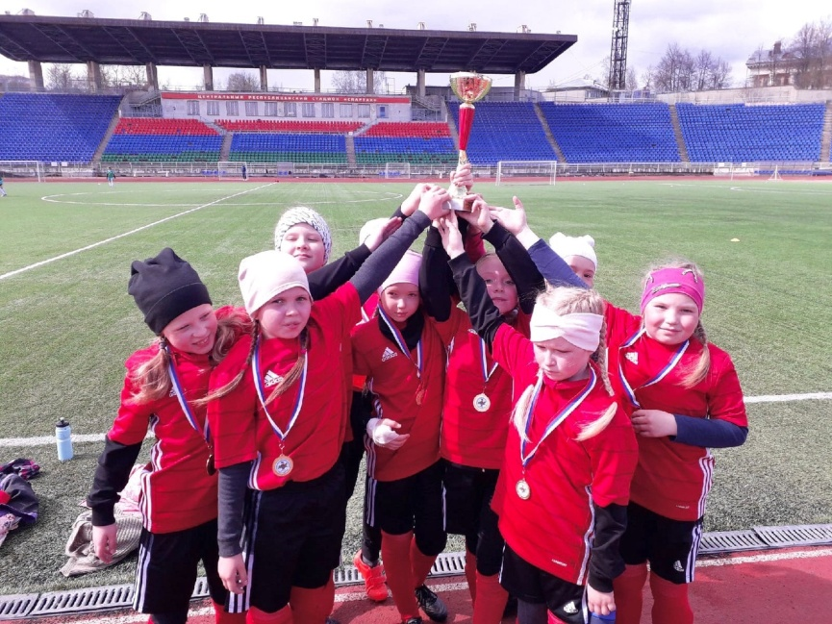
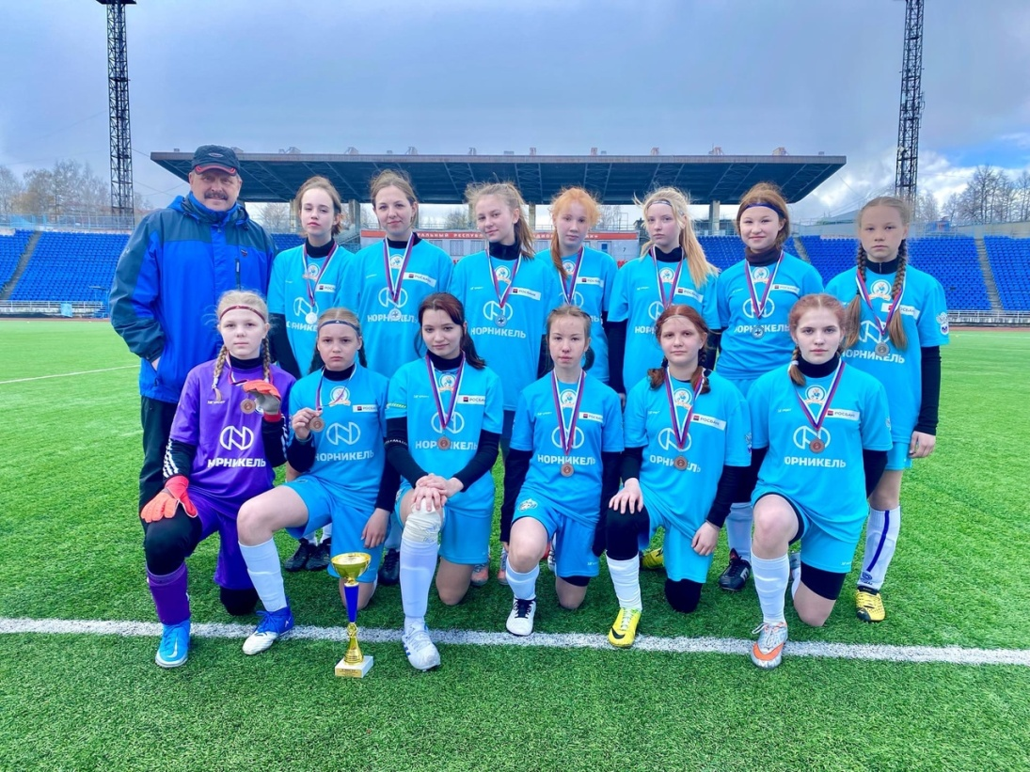
Региональный этап Всероссийских соревнований "Кожаный Мяч-2022" Город Петрозаводск
Карелочка 2012-2013 – 1 место Карелочка 2009-2011 – 1 место Кврелочка 2007-2008 – 2 место

Slide 26
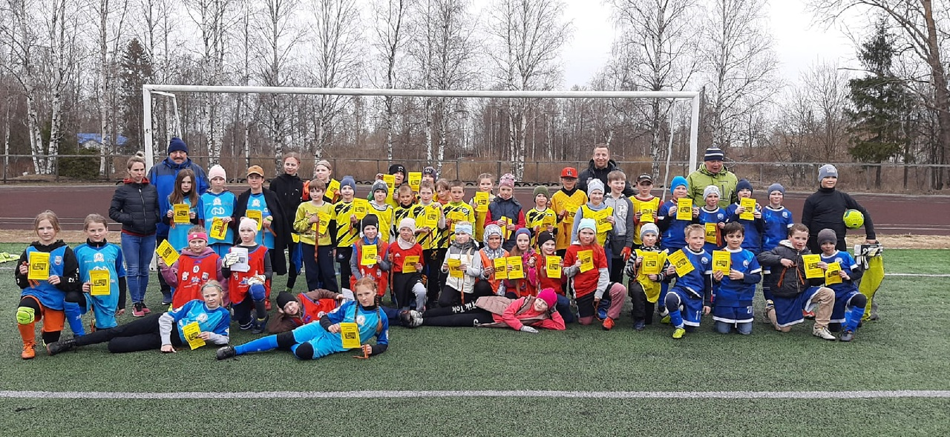
Турнир ко Дню Победы

Slide 27
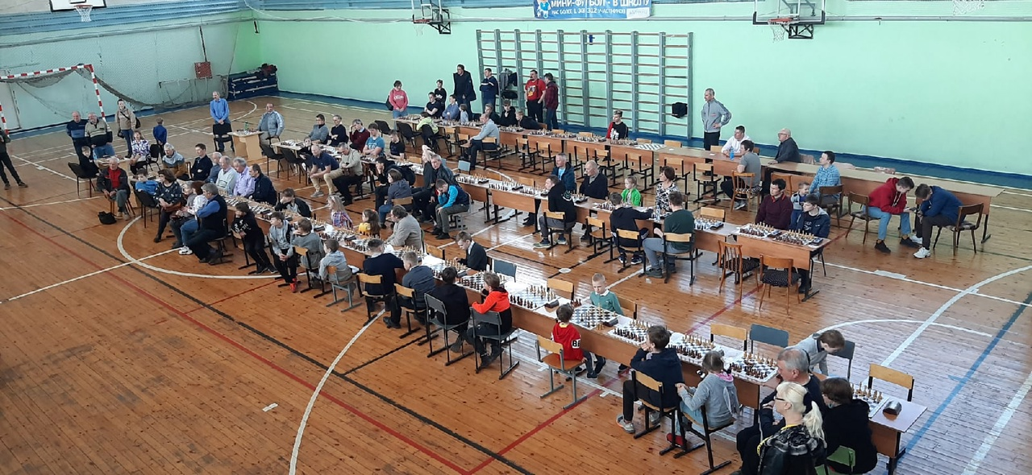
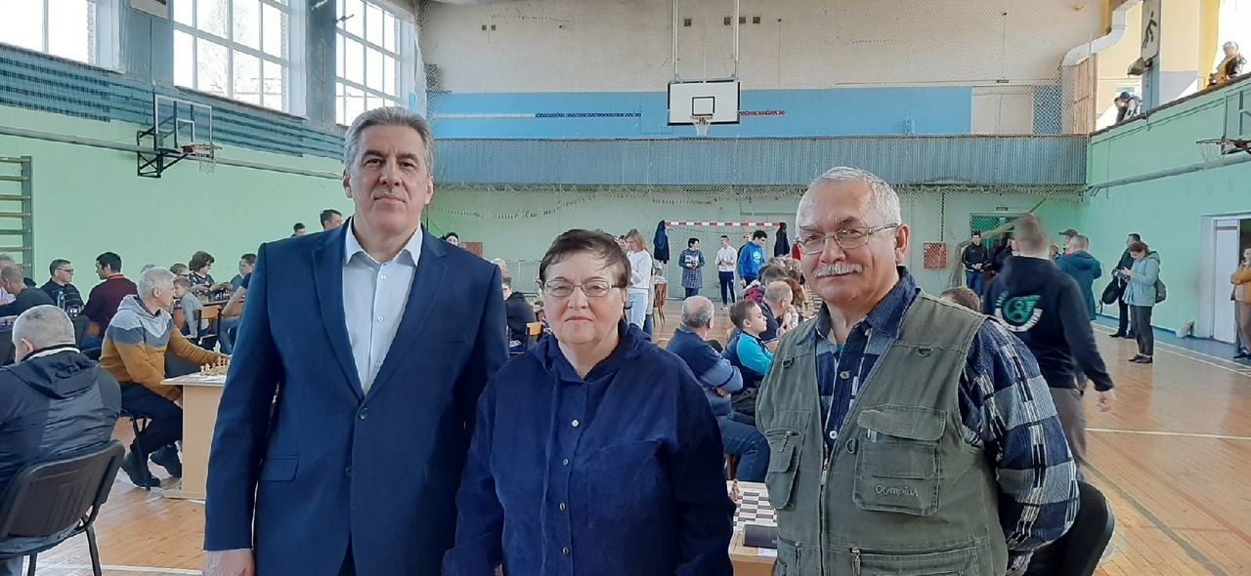
Турнир по шахматам, памяти Алексея Осипова.

Slide 28
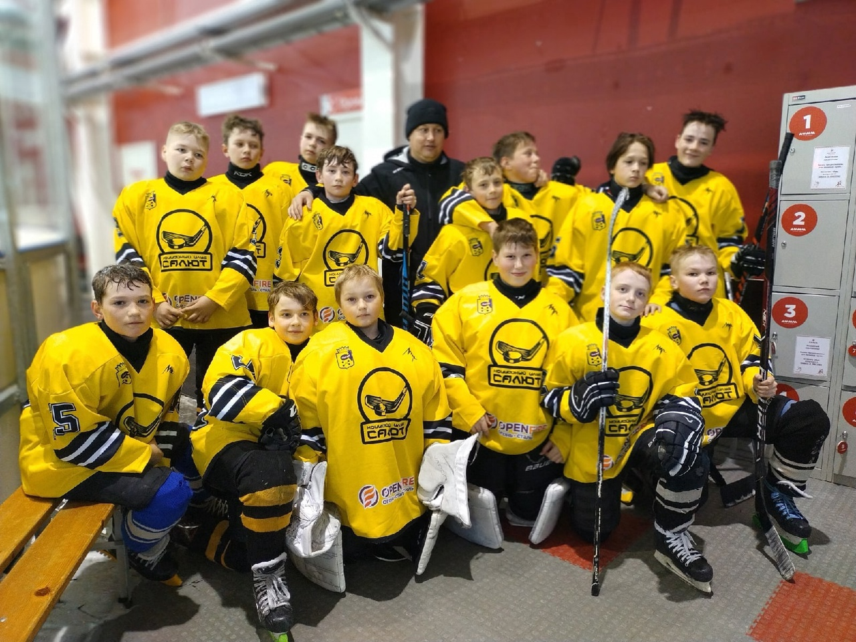
Чемпионат Карелии по хоккею среди детских команд 2009-2010 годов рождения.

Slide 29
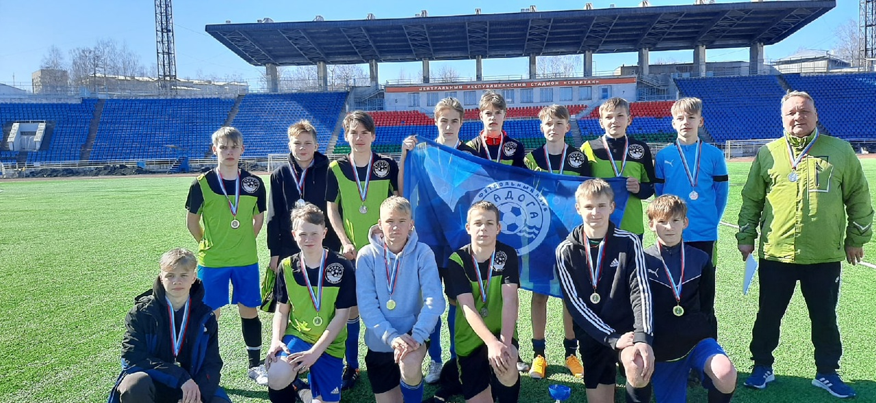
2 место Первенство РК по футболу 2007 -2008 г.р.

Slide 30
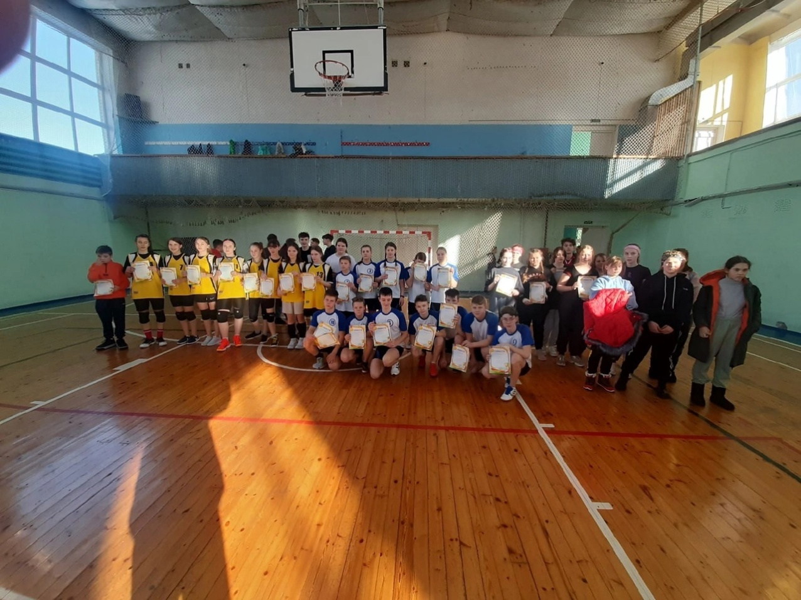
4 февраля 2022 года в залах МОУ ДО «Олонецкая ДЮСШ» и МКОУ «СОШ № 1 г. Олонца» состоялся муниципальный этап Всероссийских соревнований по волейболу среди команд юношей и девушек, 2007-2008 года рождения (14-15 лет), общеобразовательных организаций Олонецкого района «Серебряный мяч»

Slide 31
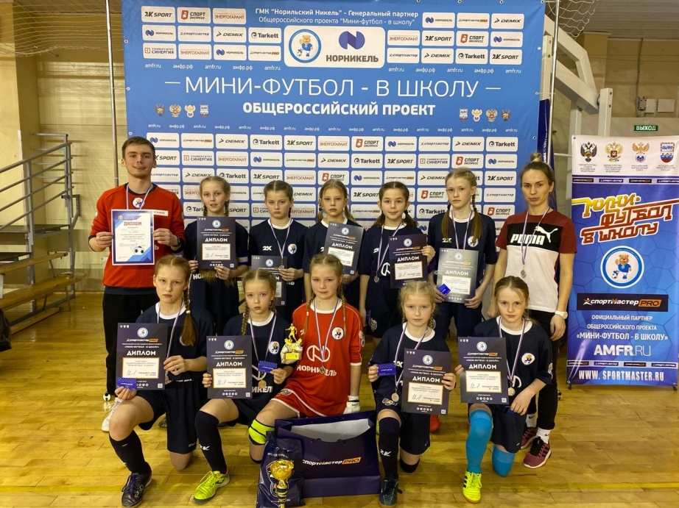
17-22.02.2022г. Великий Новгород. Северо-Западный федеральный округ. Всероссийские соревнования по мини-футболу (футзалу) среди команд общеобразовательных организаций «Мини-футболу в школу»
Команда девочек 2010-2011 г.р. МКОУ «СОШ №2 г.Олонца» 2 МЕСТО !!! Лучшим вратарём соревнований признана Ситкова Алина! Команда девочек 2008-2009 г.р. МКОУ «СОШ №2 г.Олонца» 3 МЕСТО !!! Лучшим бамбардиром соревнований признана Шмялина Вера!

Slide 32
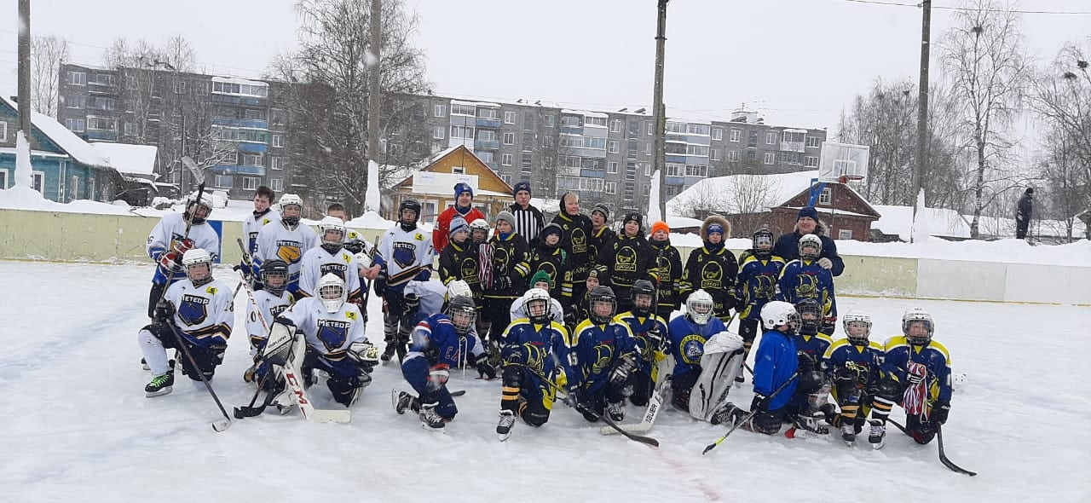
30 января. Турнир по хоккею с шайбой "Олонецкая шайба".
1 место - ХК "Салют". 2 место - ХК "Форвард". 3место - ХК "Метеор".

